Slide 1
直棱柱和圆锥的侧面展开图
WWW.PPT818.COM

Slide 2
学习目标：
1.了解直棱柱、圆锥的侧面展开图，进一 步发展空间观念
2.能运用直棱柱和圆柱的侧面展开图的知识解决实际问题。

Slide 3
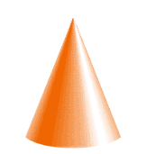
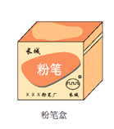
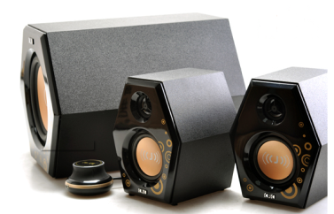
观察
观察下列立体图形，它们都是直棱柱的物体，想一想它们的形状有什么共同特点？

Slide 4
在几何中，我们把上述这样的立体图形称为直棱柱，其中“棱”是指两个面的公共边.
它具有以下特征：
（1）有两个面互相平行，称它们为底面；
（2）其余各个面均为矩形，称它们为侧面；
（3）侧棱（指两个侧面的公共边）垂直于底面.

Slide 5
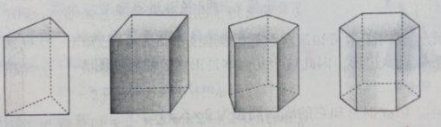
根据底面图形的边数，我们分别称下图中的立体图形为直三棱柱、直四棱柱、直六棱柱，例如，长方形和正方形都是直四棱柱.底面是正多边形的棱柱叫作正棱柱.

Slide 6
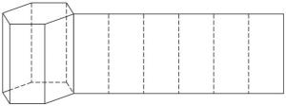
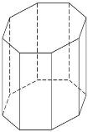
观察与思考:
如图所示,底面为正六边形的六棱柱,沿它的一条侧棱展开,就得到了这个六棱柱的侧面展开图.
思考:
1.在上图中,六棱柱的侧面展开图为长方形.这个长方形的长和宽分别与棱柱底面的周长和侧棱长有什么关系?
PPT模板：www.1ppt.com/moban/ PPT素材：www.1ppt.com/sucai/
PPT背景：www.1ppt.com/beijing/ PPT图表：www.1ppt.com/tubiao/
PPT下载：www.1ppt.com/xiazai/ PPT教程： www.1ppt.com/powerpoint/
资料下载：www.1ppt.com/ziliao/ 范文下载：www.1ppt.com/fanwen/
试卷下载：www.1ppt.com/shiti/ 教案下载：www.1ppt.com/jiaoan/
PPT论坛：www.1ppt.cn PPT课件：www.1ppt.com/kejian/
语文课件：www.1ppt.com/kejian/yuwen/ 数学课件：www.1ppt.com/kejian/shuxue/
英语课件：www.1ppt.com/kejian/yingyu/ 美术课件：www.1ppt.com/kejian/meishu/
科学课件：www.1ppt.com/kejian/kexue/ 物理课件：www.1ppt.com/kejian/wuli/
化学课件：www.1ppt.com/kejian/huaxue/ 生物课件：www.1ppt.com/kejian/shengwu/
地理课件：www.1ppt.com/kejian/dili/ 历史课件：www.1ppt.com/kejian/lishi/
2.如图所示,底面为多边形的棱柱侧面展开图是长方形吗?如果是长方形,那么它的长和宽分别与棱柱底面的周长和侧棱长有什么关系?
结论:直棱柱的侧面展开图是长方形,长方形的长是直棱柱的底面周长,长方形的宽是直棱柱的侧棱长.

Slide 7
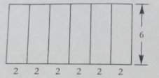
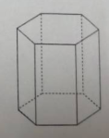
例1: 一个食品包装盒的侧面展开图如图所示，盒的底面是边长为2的正六边形，这个包装盒是什么形状的几何体？试根据已知数据求出它的侧面积。
解 : 包装盒的形状是六棱柱。
它的底面周长2×6=12，
因此它的侧面积为12×6=72.

Slide 8
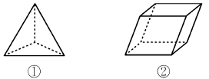
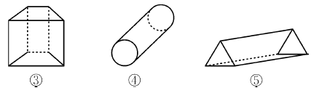
跟踪训练：
1.下列几何体中，是直棱柱的是 .

Slide 9
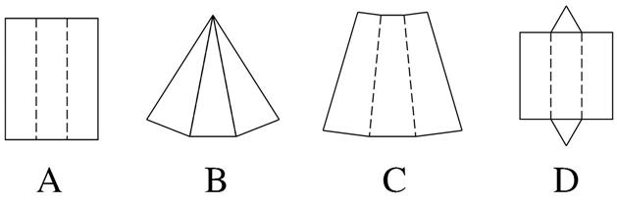
2.下面的图形中,是三棱柱的侧面展开图的是 ( )
A
解析:棱柱的侧面展开图是矩形,三棱柱的侧面展开图是3个矩形.故选A.
Notes:
9

Slide 10
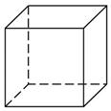
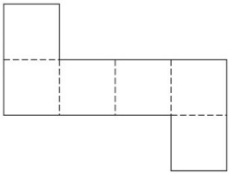
(教材第107页例题)如图所示为一个正方体.按棱画出它的一种表面展开图.
例2：
解:按棱展开的方式有多种,其中一种如图所示.

Slide 11
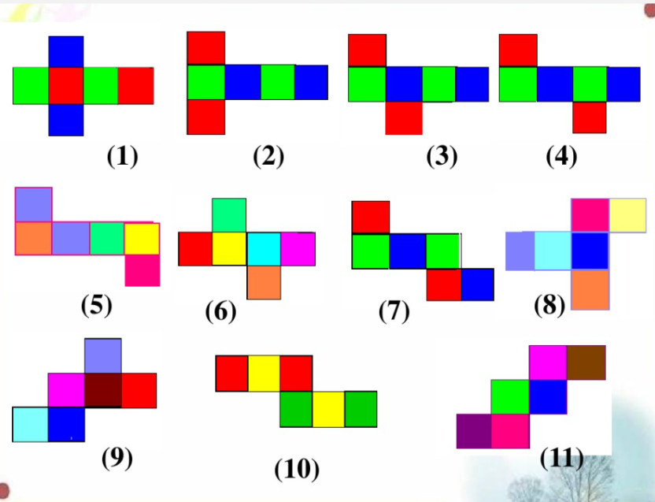
正方体的表面展开图:
正方体的表面展开图:

Slide 12
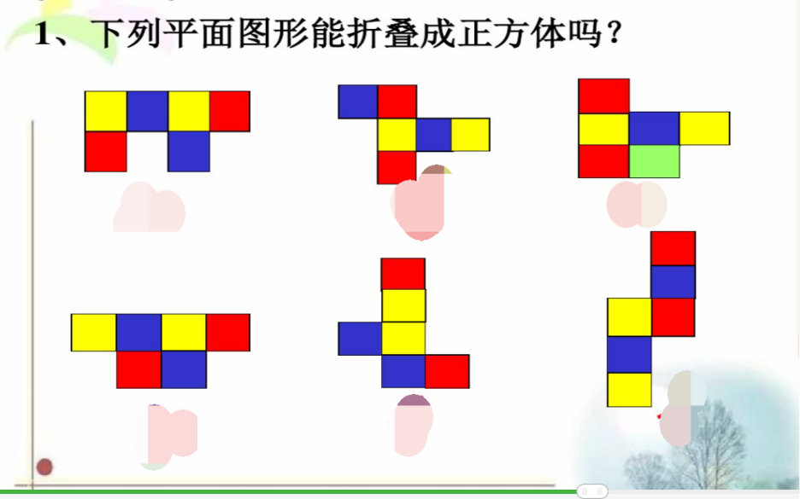
火眼金睛：
√
√
√

Slide 13

（2013年中考）如果“你”在前面，那么谁在后面？
2.
了
！
太
棒
KEY:
棒
你
们

Slide 14
拓展提高:
1. 如图，有一边长4米立方体形的房间，一只蜘蛛在A处，一只苍蝇在B处。⑴试问，蜘蛛去抓苍蝇需要爬行的最短路程是多少？
⑵若苍蝇在C处，则最短路程是多少？
C”（C）
C
C’（C）
4cm
B
4cm
A

Slide 15
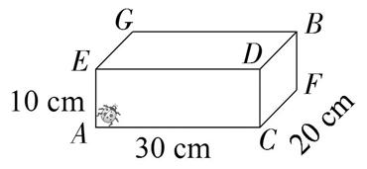
2.如图所示,已知一个长方体纸箱的长、宽和高分别为30 cm,20 cm,10 cm.一只昆虫从纸箱的顶点A处沿纸箱表面ACDE和表面GEDB爬到另一个顶点B处.它沿哪条路线爬行的距离最短?请说明理由,并求出这个最短距离.
思考:
1.长方体有几种展开方式,使得点A与点B在同一个平面上?
2.在同一平面上如何求两点之间的最短距离?
3.长方体的展开图中,哪个展开图中A,B两点之间的距离最短?

Slide 16
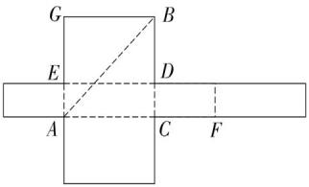
解:如图所示,将这个长方体纸箱的表面展开,连接AB.根据“两点之间线段最短”,可知线段AB就是昆虫爬行距离最短的路线.
在Rt△ABC中,AC=30 cm,BC=BD+CD=20+10=30(cm).
根据勾股定理,得:
即昆虫最短爬行路线的距离约为 30cm.

Slide 17
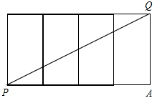
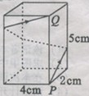
跟踪训练
1.如图，长方体的底面边长分别为2cm和4cm，高为5cm，若一只蚂蚁从P点开始经过4个侧面爬行一圈到达Q点，则蚂蚁爬行的最短路径长为 ___________cm.
如下图所示
∵长方体的底面边长分别为2cm和4cm，高为5cm．
∴PA=4+2+4+2=12（cm），QA=5cm，
∴PQ= =13cm．
4 2 4 2

Slide 18

跟踪训练：
2.圆柱的底面周长是40，高是30，若在圆柱体的侧面绕一圈丝线作装饰，从下底面A出发，沿圆柱侧面绕一周到上底面B，则这条丝线最短的长度是

Slide 19
圆锥是由一个底面和一个侧面围成的图形.
如图,圆锥的底面是一个圆,
连结顶点与底面圆心的线段叫作圆锥的高,
圆锥顶点与底面圆上任意一点的连线段都叫作圆锥的母线,母线的长度均相等
l
r
o

Slide 20
l
r
o
圆锥的侧面展开图是一个扇形.
这个扇形的半径是圆锥的母线长，扇形弧长是圆锥底面圆的周长.

Slide 21
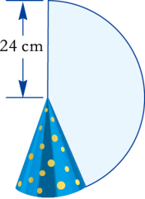
.如图小刚用一张半径为24cm的扇形纸板做一个圆锥形帽子，如果做成的圆锥形帽子的底面半径为10cm，那么这张扇形纸板的面积S是多少？
例3：
分析 圆锥形帽子的底面周长就是扇形的弧长.
解 扇形的弧长（即底面圆周长）为
所以扇形纸板的面积

Slide 22

拓展延伸
1.
如图所示，有一圆锥形粮堆，其正视图是边长为6m的正三角形ABC，粮堆母线AC的中点P处有一只老鼠正在偷吃粮食．此时，小猫正在B处，它要沿圆锥侧面到达P处捕捉老鼠，则小猫所经过的最短路程是多少米？

Slide 23

跟踪训练
2.如图，底面半径为1，母线长为4的圆锥，一只小蚂蚁若从A点出发，绕侧面爬行一周又回到A点，它爬行的最短路线路是多少？

Slide 24
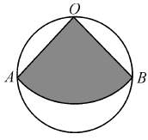
直击中考：
3.(2016·昆明)如图，从直径为4 cm的圆形纸片中，剪出一个圆心角为90°的扇形OAB，且点A，B在圆周上，把它围成一个圆锥，则圆锥的底面圆的半径是 cm.

Slide 25
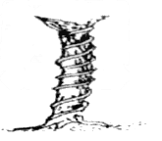
4.如图，一棵直立于地面的树干上下粗细相差不大(可看成圆柱体)，测得树干的周长为3 米，高为20米，一根紫藤从树干底部均匀地盘绕在树干上，恰好绕7周到达树干的顶部，你能求出这根紫藤至少是多少米吗？请通过计算作出回答。

Slide 26
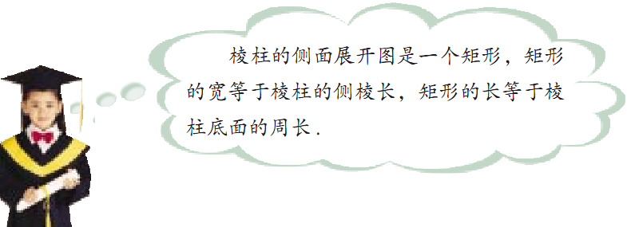
[知识总结]
1.立体图形是由面围成的,同一个立体图形,沿不同方式展开,得到的平面图形是不同的.
2.圆锥的侧面展开图是一个扇形。
2.常见图形的侧面展开图:圆锥的侧面展开图是一个扇形,其中扇形的半径是圆锥的母线长,扇形的弧长是底面圆的周长;圆柱的侧面展开图是矩形,矩形的一边长是圆柱的底面周长,另一边长是圆柱的高;正方体的表面展开图有11种情况;棱柱的侧面展开图是矩形,矩形的一边长是棱柱的底面周长,另一边长是棱柱的侧棱长.
圆锥的侧面展开图是扇形，扇形的半径为围成的圆锥的母线长,扇形的弧长为围成的圆锥的底面周长.

Slide 27
当堂训练
如图是一个立方体纸盒的展开图，使展开图沿虚线折叠成正方体后相对面上的两个数互为相反数,求:
1.
-2
-7
1
2
c
7
-1
b
a

Slide 28
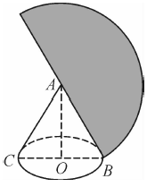
2.如图，圆锥的侧面展开图是一个半圆.
求母线AB与高AO的夹角；

Slide 29
3.如果圆锥的母线长为5 cm,底面半径为3 cm,那么圆锥的全面积为 .
24π cm²
解析:圆锥的侧面积为 ×5×(3×2×π)=15π(cm²),底面积为π×3²=9π(cm²),所以圆锥的全面积为15π+9π=24π(cm²).故填24π cm².

Slide 30
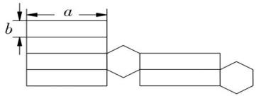
4.如图所示的是一个食品包装盒的平面展开图.
(1)请写出这个包装盒的多面体形状的名称;
(2)请根据图中所标的尺寸,计算这个多面体的侧面积和全面积(侧面积与两个底面积之和).
解:(1)这个多面体是正六棱柱.
(2)S_{侧}=6ab ,S_{底}= 6× b²= b²,
所以S_{全面积}=S_{侧}+2S_{底}=6ab+3 b².

Slide 31
布置作业：
109页：A 1.2.3 B 1.

